Slide 1

UNIVERSIDAD AUTÓNOMA DEL ESTADO DE MÉXICO
FACULTAD DE QUÍMICA
P.E.L: INGENIERO QUÍMICO
U.A: MATEMÁTICAS AVANZADAS
Unidad I Modelar y resolver problemas tipo por medio de ecuaciones diferenciales parciales
TEMA: Ecuaciones y condiciones de frontera no homogéneas
Material didáctico
Modalidad: Solo visión proyectable (diapositivas)
Responsable de la Elaboración:
M en C José Francisco Barrera Pichardo
Septiembre de 2015

Slide 2
OBJETIVO DE LA UA
Los estudiantes del Programa Educativo de Ingeniero Químico mediante trabajo individual y en equipo serán capaces de intervenir en la resolución de problemas básicos de conducción de calor para problemas de enfriamiento de materiales; potencial eléctrico para la operación de circuitos; entre otros; con una visión de respeto orientada a la calidad en el trabajo, la perseverancia y la tolerancia, así como la disposición a aprender a aprender.

Slide 3
GUÍA DE USO DEL MATERIAL
Este paquete contiene 46 diapositivas que tienen como propósito que los estudiantes de la UA de Matemáticas Avanzadas, cuenten con un material de apoyo para una parte de la Unidad I, para facilitar la comprensión de los temas de dicha unidad.
En este material se incluyen los temas que corresponde a lo propuesto en el programa de la UA, con la extensión que se solicita en éste.
El material que se presenta constituye un apoyo para el docente que tenga la oportunidad de impartir la unidad de aprendizaje de Matemáticas Avanzadas.

Slide 4
CONTENIDO
Ecuación no homogénea
Condiciones no homogéneas
Problemas en dos variables
Doble serie de senos
Doble serie de cosenos

Slide 5
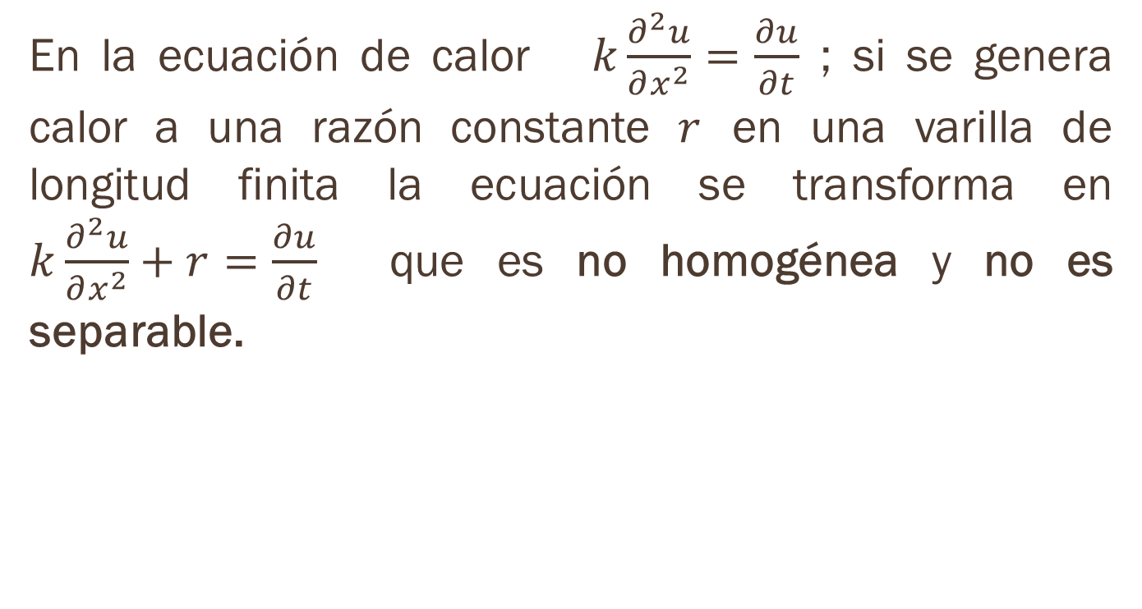
Ecuación no homogénea
En la ecuación de calor $k\frac{∂^{2}u}{∂x^{2}}=\frac{∂u}{∂t}$ ; si se genera calor a una razón constante $r$ en una varilla de longitud finita la ecuación se transforma en $k\frac{∂^{2}u}{∂x^{2}}+r=\frac{∂u}{∂t}$ que es no homogénea y no es separable.

Slide 6
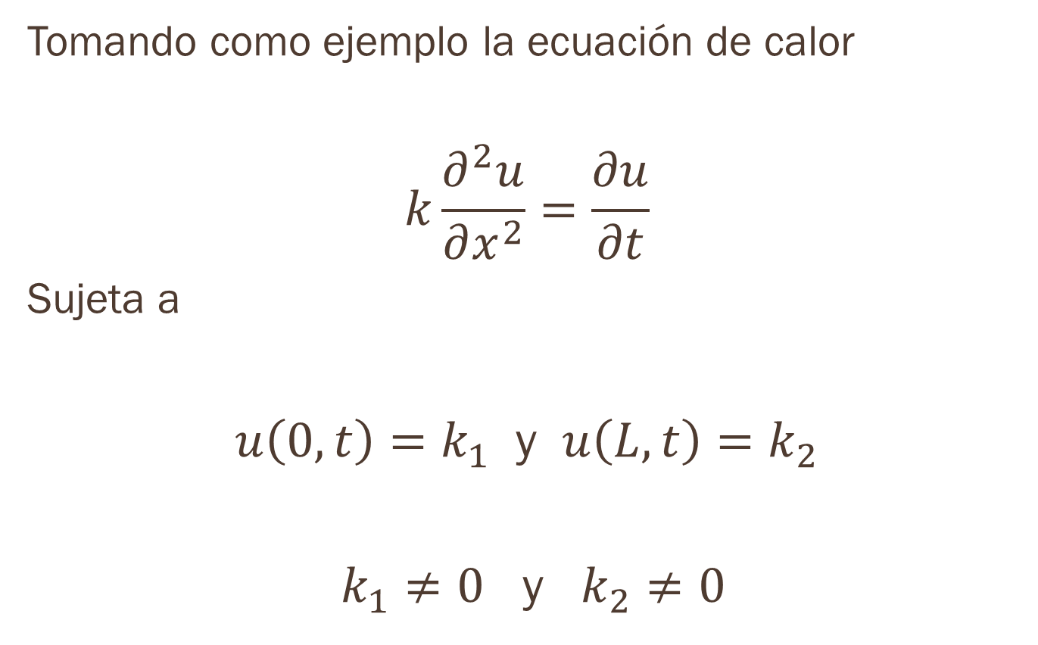
Condiciones no homogéneas
Tomando como ejemplo la ecuación de calor
$$k\frac{∂^{2}u}{∂x^{2}}=\frac{∂u}{∂t}$$
Sujeta a
$u\left(0, t\right)=k_{1}$ y $u\left(L, t\right)=k_{2}$
$k_{1}≠0$ y $k_{2}≠0$

Slide 7
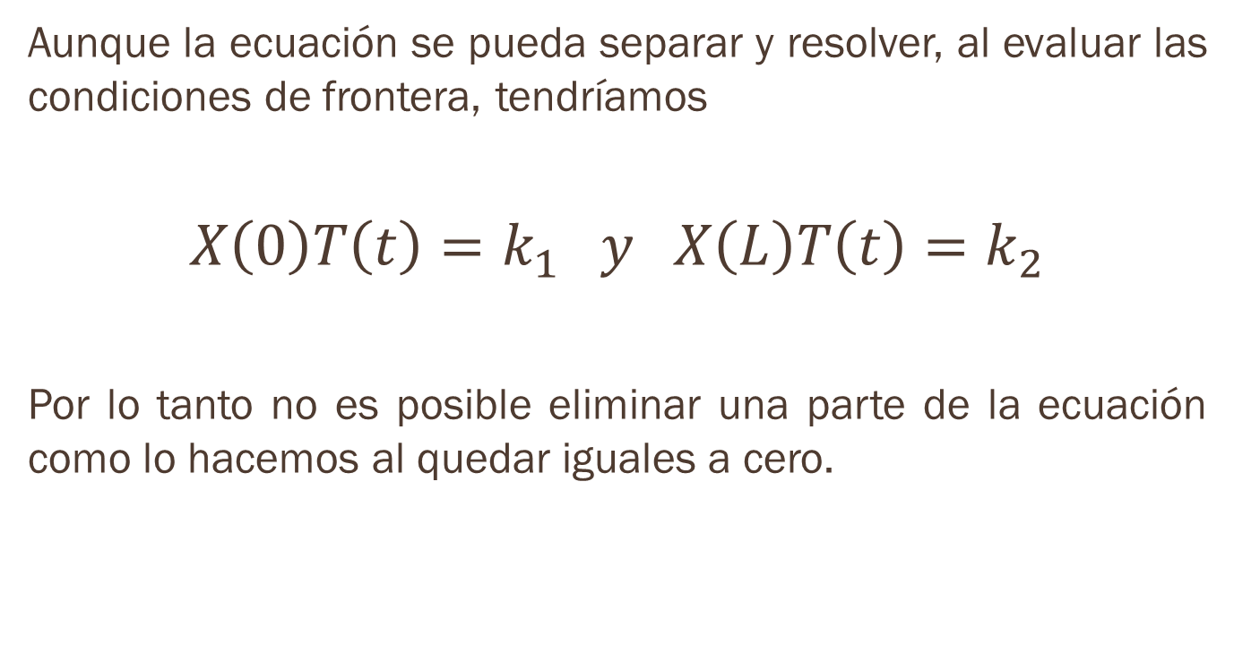
Condiciones no homogéneas
Aunque la ecuación se pueda separar y resolver, al evaluar las condiciones de frontera, tendríamos
$$X\left(0\right)T\left(t\right)=k_{1} y X\left(L\right)T\left(t\right)=k_{2}$$
Por lo tanto no es posible eliminar una parte de la ecuación como lo hacemos al quedar iguales a cero.

Slide 8
Condiciones no homogéneas
Nota: es posible que no podamos aplicar el método de separación de variables o que al evaluar las condiciones de frontera, no es posible concluir el análisis.

Slide 9
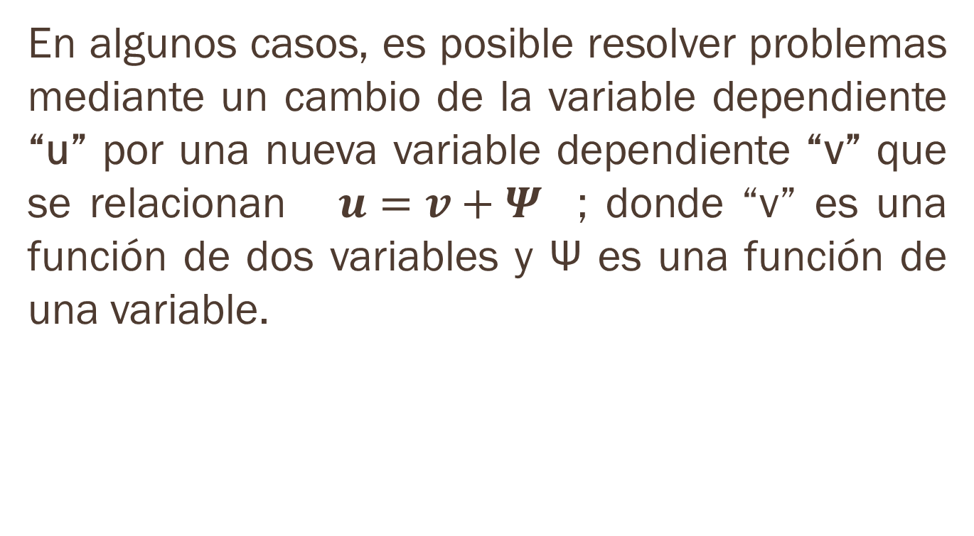
Solución
En algunos casos, es posible resolver problemas mediante un cambio de la variable dependiente “u” por una nueva variable dependiente “v” que se relacionan $u=v+Ψ$ ; donde “v” es una función de dos variables y Ψ es una función de una variable.

Slide 10

Ejemplo:
Resolver
$\frac{∂^{2}u}{∂t^{2}}+r=\frac{∂u}{∂t}$
Sujeta a :
$$u\left(0,t\right)=0 u\left(1,t\right)=u_{o}$$
$$u\left(x,0\right)=f(x)$$

Slide 11
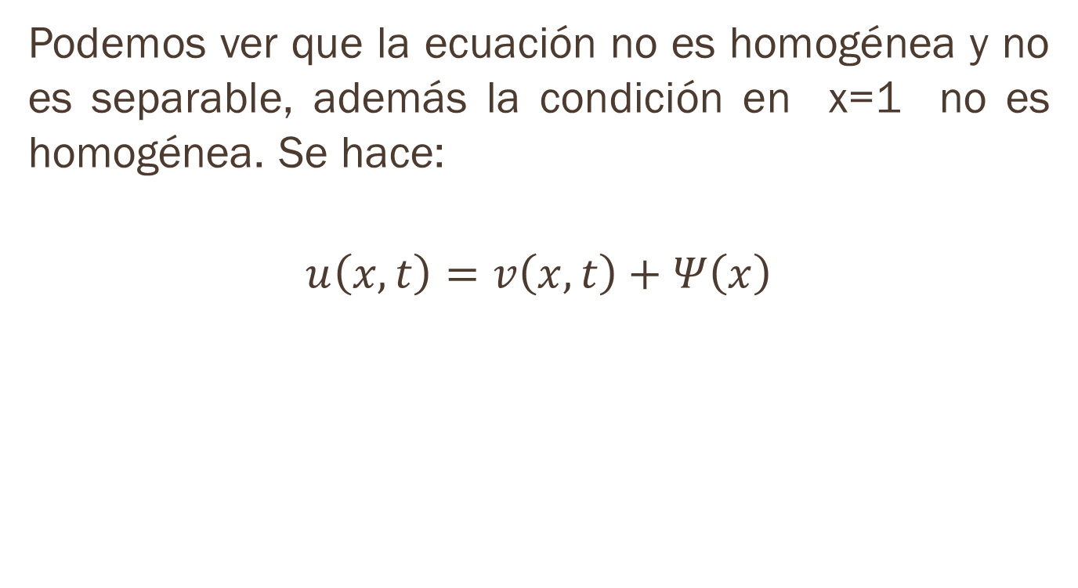
Solución
Podemos ver que la ecuación no es homogénea y no es separable, además la condición en x=1 no es homogénea. Se hace:
$$u\left(x,t\right)=v\left(x,t\right)+Ψ\left(x\right)$$

Slide 12
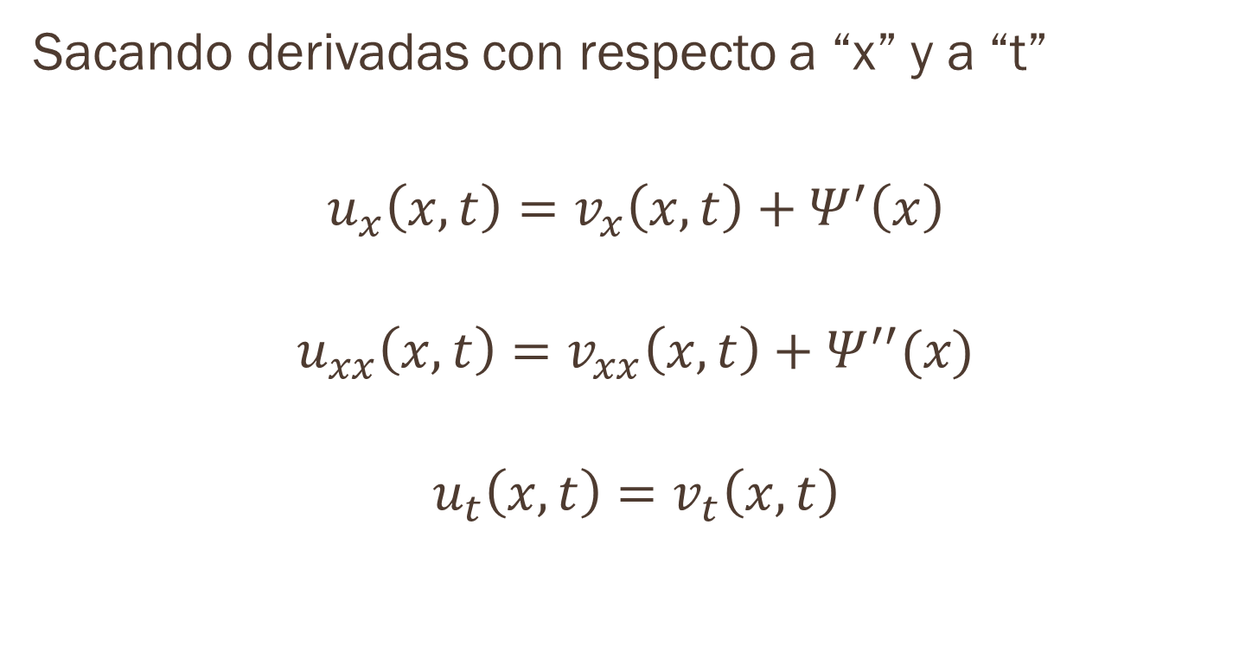
Solución
Sacando derivadas con respecto a “x” y a “t”
$u_{x}\left(x,t\right)=v_{x}\left(x,t\right)+Ψ^{′}\left(x\right)$
$$u_{xx}\left(x,t\right)=v_{xx}\left(x,t\right)+Ψ^{′′}(x)$$
$$u_{t}\left(x,t\right)=v_{t}\left(x,t\right)$$

Slide 13
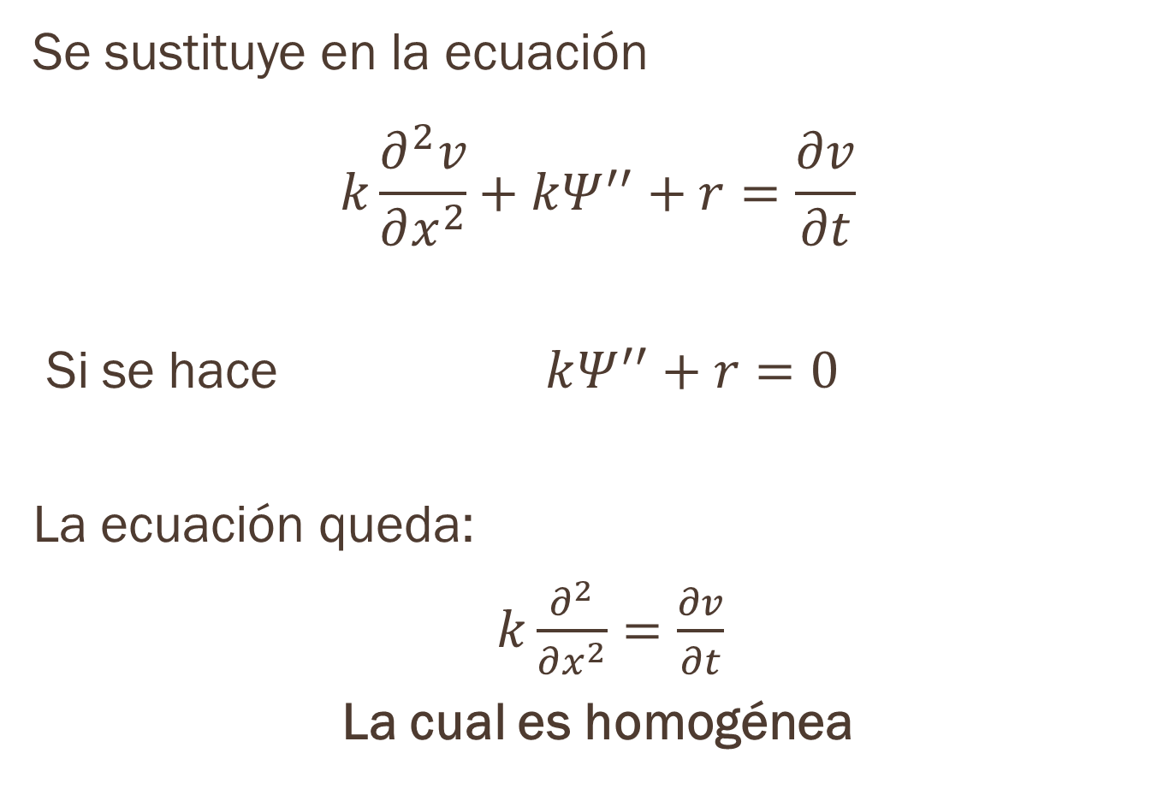
Se sustituye en la ecuación
$$k\frac{∂^{2}v}{∂x^{2}}+kΨ^{′′}+r=\frac{∂v}{∂t}$$
Si se hace $kΨ^{′′}+r=0$
La ecuación queda:
$k\frac{∂^{2}}{∂x^{2}}=\frac{∂v}{∂t}$
La cual es homogénea

Slide 14
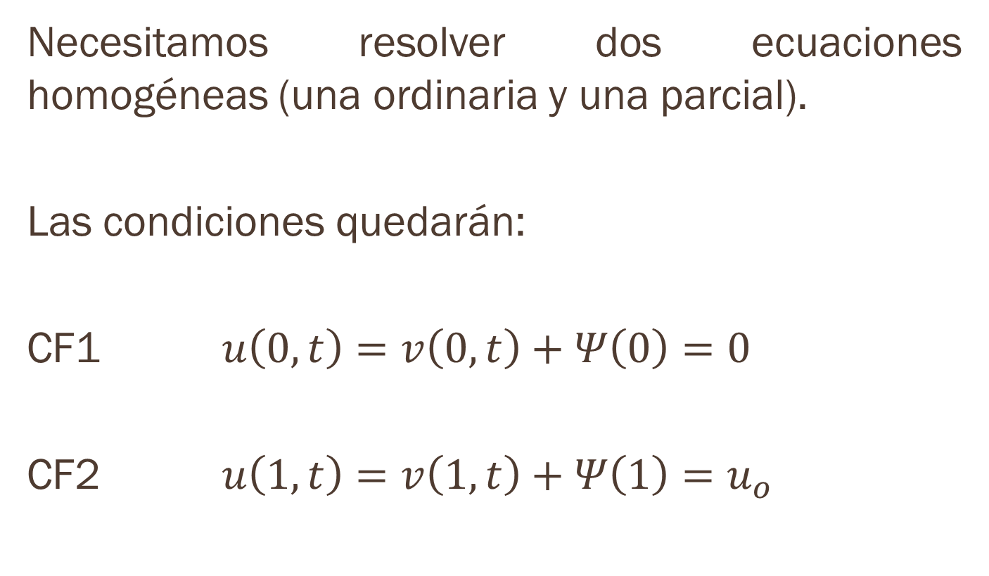
Solución
Necesitamos resolver dos ecuaciones homogéneas (una ordinaria y una parcial).
Las condiciones quedarán:
CF1 $u\left(0,t\right)=v\left(0,t\right)+Ψ\left(0\right)=0$
CF2 $u\left(1,t\right)=v\left(1,t\right)+Ψ\left(1\right)=u_{o}$

Slide 15
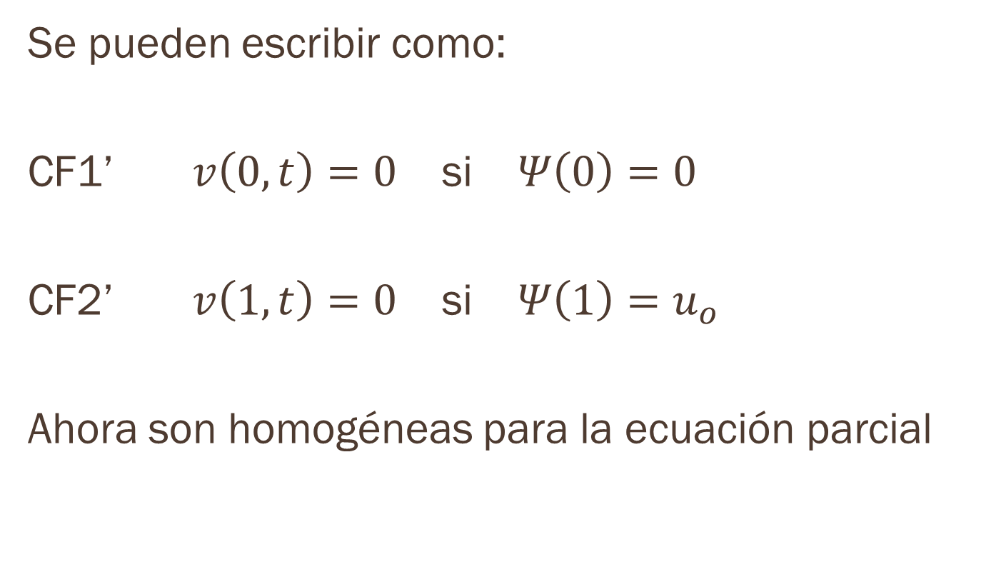
Solución
Se pueden escribir como:
CF1’ $v\left(0,t\right)=0$ si $Ψ\left(0\right)=0$
CF2’ $v\left(1,t\right)=0$ si $Ψ\left(1\right)=u_{o}$
Ahora son homogéneas para la ecuación parcial

Slide 16
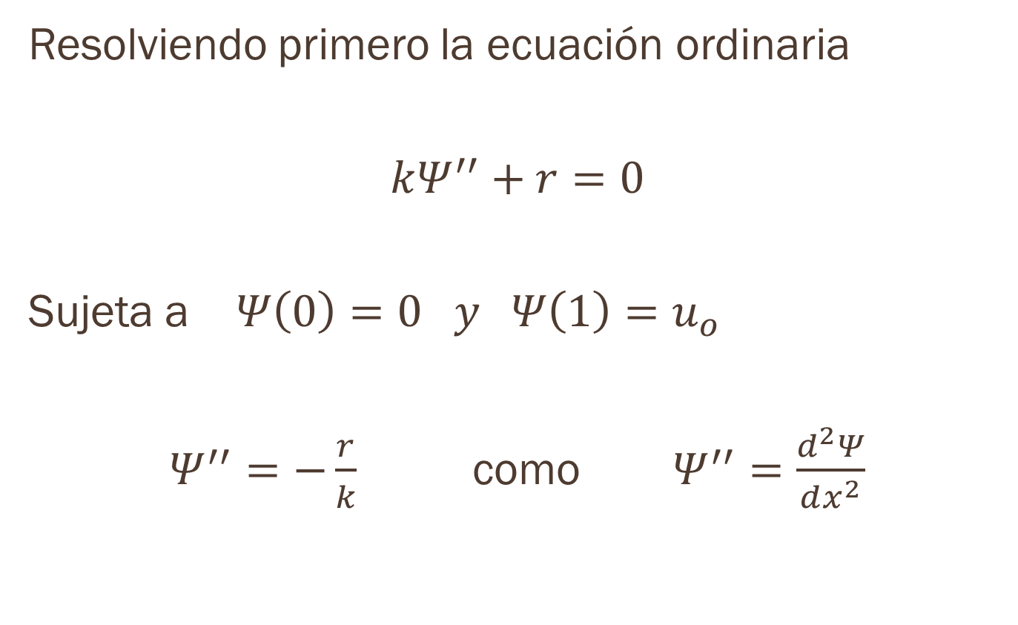
Solución
Resolviendo primero la ecuación ordinaria
$kΨ^{′′}+r=0$
Sujeta a $Ψ\left(0\right)=0 y Ψ\left(1\right)=u_{o}$
$Ψ^{′′}=−\frac{r}{k}$ como $Ψ^{′′}=\frac{d^{2}Ψ}{dx^{2}}$

Slide 17

Solución
$\frac{d^{2}Ψ}{dx^{2}}=−\frac{r}{k}$ Integrando
$\frac{dΨ}{dx}=−\frac{r}{k}x+c_{1}$ Integrando nuevamente
$$Ψ\left(x\right)=−\frac{r}{2k}x^{2}+c_{1}x+c_{2}$$

Slide 18
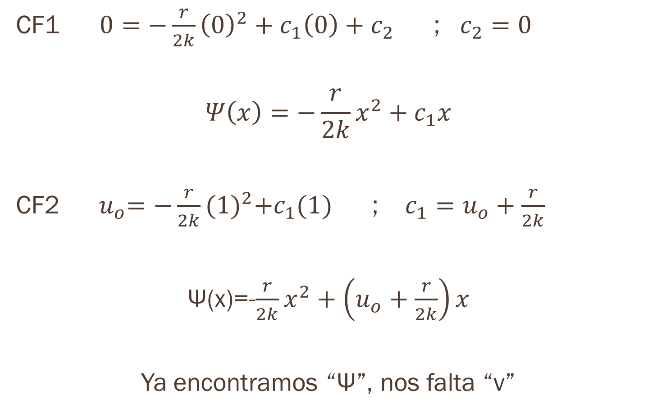
CF1 $0=−\frac{r}{2k}{\left(0\right)}^{2}+c_{1}\left(0\right)+c_{2}$ ; $c_{2}=0$
$$Ψ\left(x\right)=−\frac{r}{2k}x^{2}+c_{1}x$$
CF2 ${ u}_{o}=−\frac{r}{2k}{(1)}^{2}+c_{1}(1)$ ; $c_{1}=u_{o}+\frac{r}{2k}$
Ψ(x)=-$\frac{r}{2k}x^{2}+\left(u_{o}+\frac{r}{2k}\right)x$
Ya encontramos “Ψ”, nos falta “v”

Slide 19

Solución
Ahora resolvemos
$k\frac{∂^{2}v}{∂x^{2}}=\frac{∂v}{∂t}$
Sujeta a: $v\left(0,t\right)=0$ $v\left(1,t\right)=0$
$v\left(x,0\right)=f\left(x\right)+\frac{r}{2k}x^{2}−\left(\frac{r}{2k}+u_{o}\right)x$

Slide 20

$$v=XT$$
$v_{xx}=X^{′′}T v_{t}=XT′$
Si $u=v+Ψ → v=u−Ψ$
$$kX’’T=XT’ → \frac{X′′}{X}=\frac{T′}{kT}=λ^{2}$$
$X^{′′}−λ^{2}X=0$ $T^{′}−λ^{2}kT=0$

Slide 21

Solución
$λ^{2}$ Puede ser:
$λ^{2}>0$ Proporciona una solución trivial
$λ^{2}=0$ Idem
$λ^{2}<0$
$$X^{′′}+λ^{2}X=0$$
$$m^{2}+λ^{2}=0 m^{2}=−λ^{2}$$
$$m=±\sqrt{−λ^{2}} m±λ_{i}$$

Slide 22
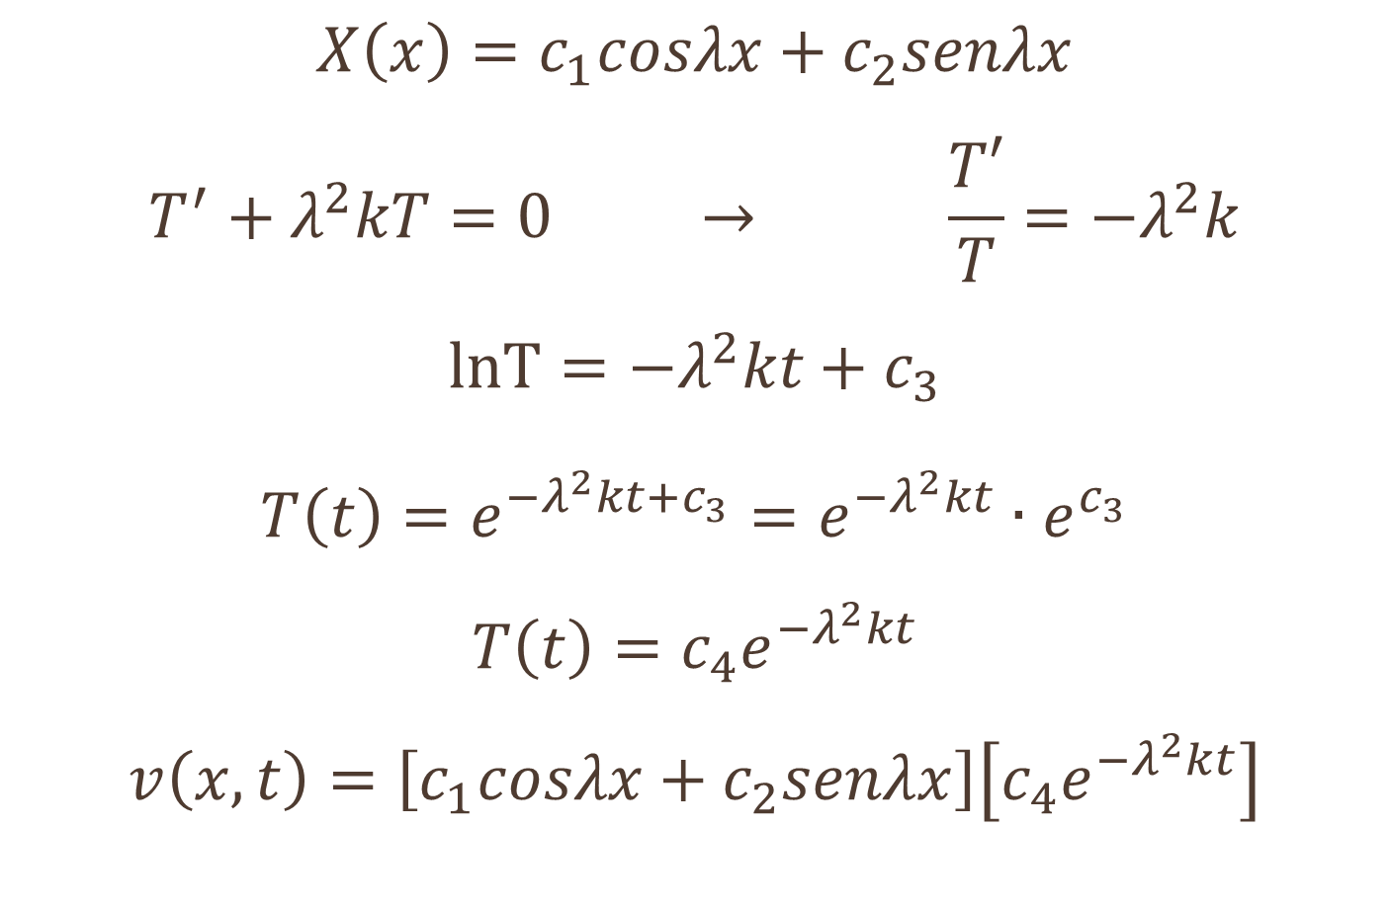
$$X\left(x\right)=c_{1}cosλx+c_{2}senλx$$
$$T^{′}+λ^{2}kT=0 → \frac{T′}{T}=−λ^{2}k$$
$$lnT=−λ^{2}kt+c_{3}$$
$$T\left(t\right)=e^{−λ^{2}kt+c_{3}}=e^{−λ^{2}kt}∙e^{c_{3}}$$
$$T\left(t\right)=c_{4}e^{−λ^{2}kt}$$
$$v\left(x,t\right)=\left[c_{1}cosλx+c_{2}senλx\right]\left[c_{4}e^{−λ^{2}kt}\right]$$

Slide 23

Aplicando las condiciones:
CF1 $v\left(0,t\right)=0 0=\left[c_{1}cos0+c_{2}sen0\right]$
$c_{1}=0$
$$v\left(x,t\right)=\left[c_{2}senλx\right]\left[c_{4}e^{−λ^{2}kt}\right]$$
CF2 $v\left(1,t\right)=0 0=\left[c_{2}senλ\right]$
$$0=c_{2}senλ$$

Slide 24
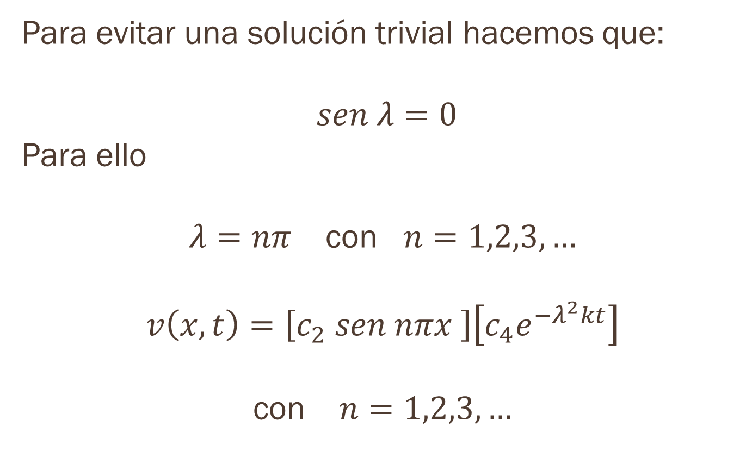
Para evitar una solución trivial hacemos que:
$sen λ=0$
Para ello
$λ=nπ$ con $n=1,2,3,…$
$v\left(x,t\right)=\left[c_{2} sen nπx \right]\left[c_{4}e^{−λ^{2}kt}\right]$
con $n=1,2,3,…$

Slide 25
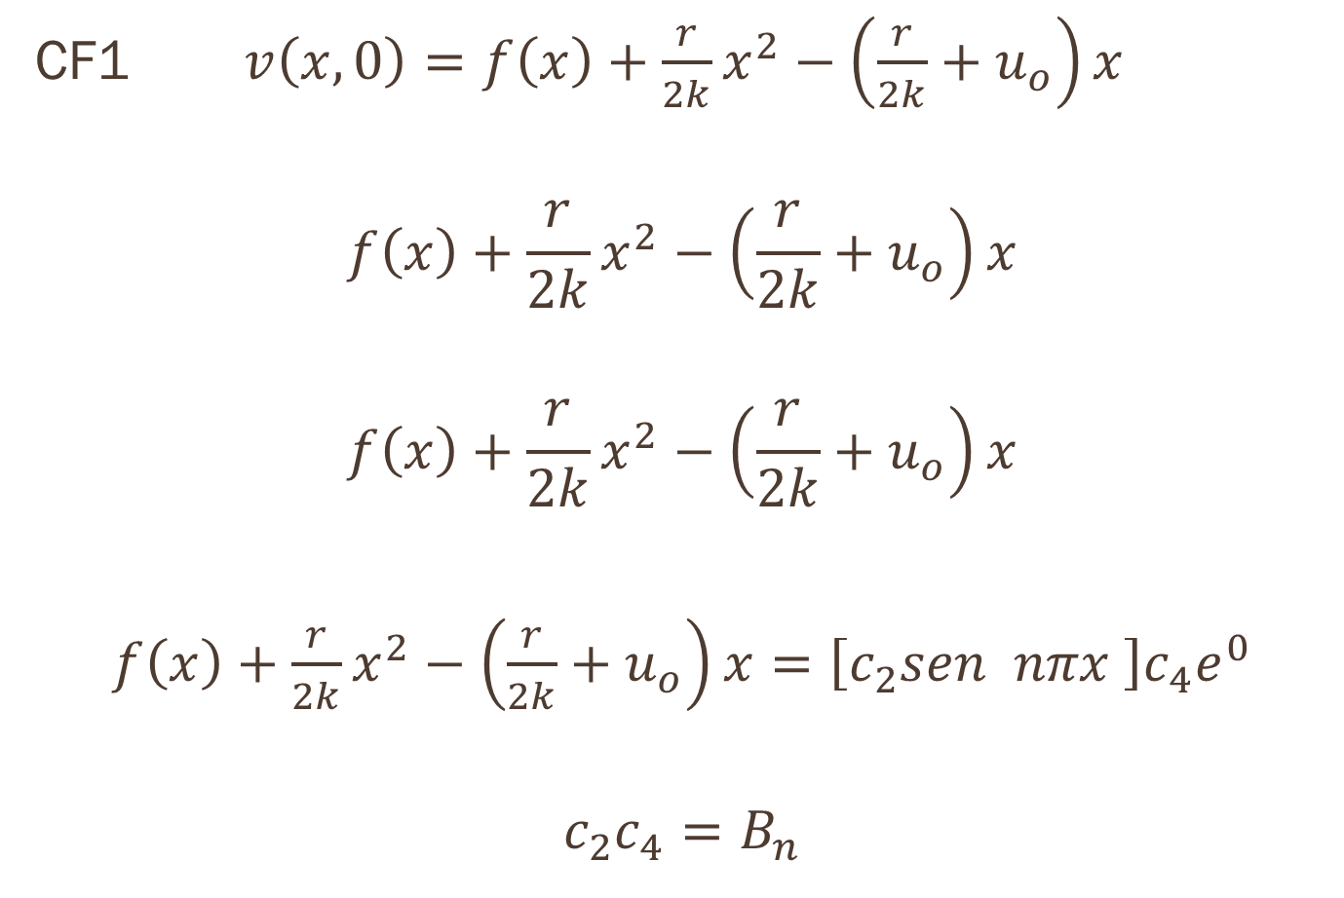
CF1 $v\left(x,0\right)=f\left(x\right)+\frac{r}{2k}x^{2}−\left(\frac{r}{2k}+u_{o}\right)x$
$$f\left(x\right)+\frac{r}{2k}x^{2}−\left(\frac{r}{2k}+u_{o}\right)x$$
$$f\left(x\right)+\frac{r}{2k}x^{2}−\left(\frac{r}{2k}+u_{o}\right)x$$
$f\left(x\right)+\frac{r}{2k}x^{2}−\left(\frac{r}{2k}+u_{o}\right)x=\left[c_{2}sen nπx \right]c_{4}e^{0}$
$$c_{2}c_{4}=B_{n}$$

Slide 26
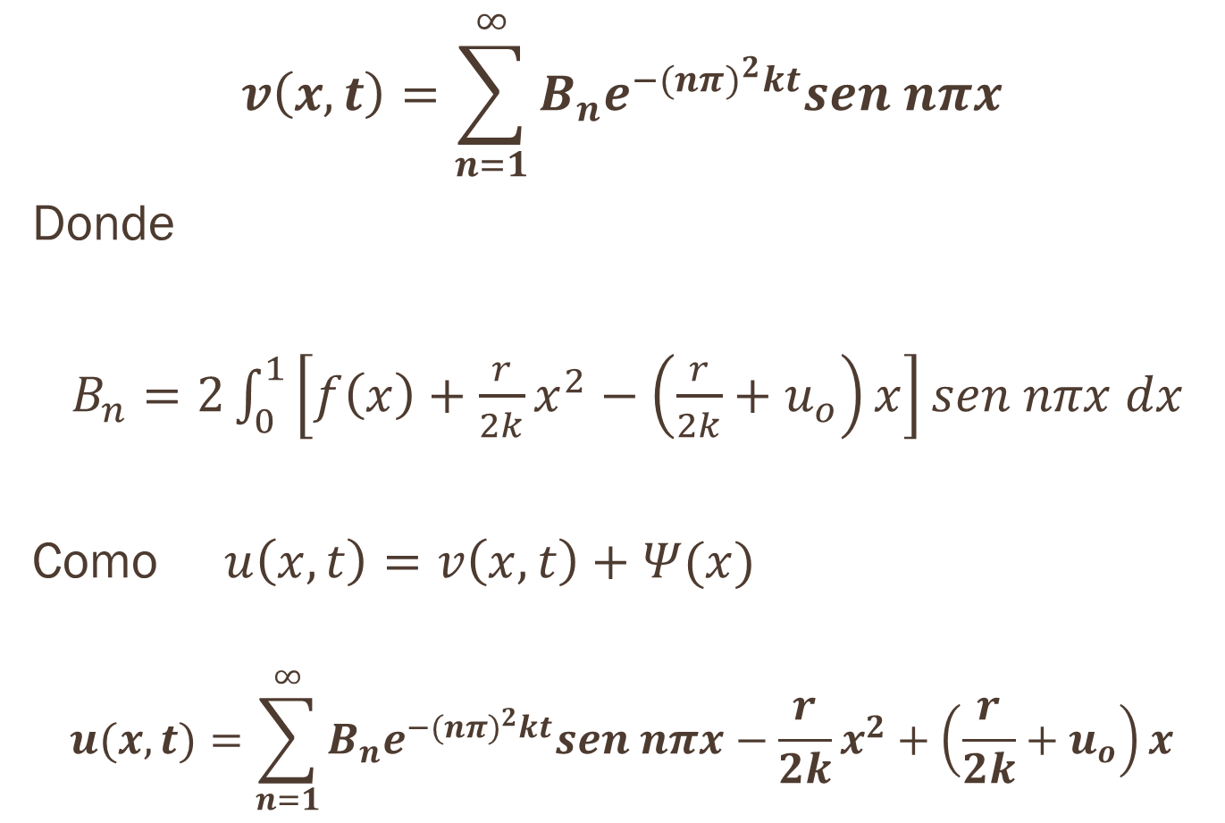
$$v\left(x,t\right)=\sum_{n=1}^{∞}{B_{n}e^{−{(nπ)}^{2}kt}sen nπx}$$
Donde
$B_{n}=2\int_{0}^{1}{\left[f\left(x\right)+\frac{r}{2k}x^{2}−\left(\frac{r}{2k}+u_{o}\right)x\right]}sen nπx dx$
Como $u\left(x,t\right)=v\left(x,t\right)+Ψ(x)$
$$u(x,t)=\sum_{n=1}^{∞}{B_{n}e^{−{(nπ)}^{2}kt}sen nπx−\frac{r}{2k}x^{2}+\left(\frac{r}{2k}+u_{o}\right)x}$$

Slide 27

Solución
Observemos que si $t→∞$ $u→Ψ\left(x\right)$
Ψ se llama solución de estado estable
V se llama solución de estado transitorio

Slide 28
Problemas de valores en la frontera con series de Fourier en dos variables

Slide 29
Ecuaciones en dos variables
Sin en lugar de estudiar la transmisión de calor en una varilla la estudiáramos sobre una placa o, en lugar de estudiar las vibraciones de una cuerda estudiáramos la vibración de una membrana (como un tambor), nuestras ecuaciones de calor y de onda requerirían una variable más.

Slide 30
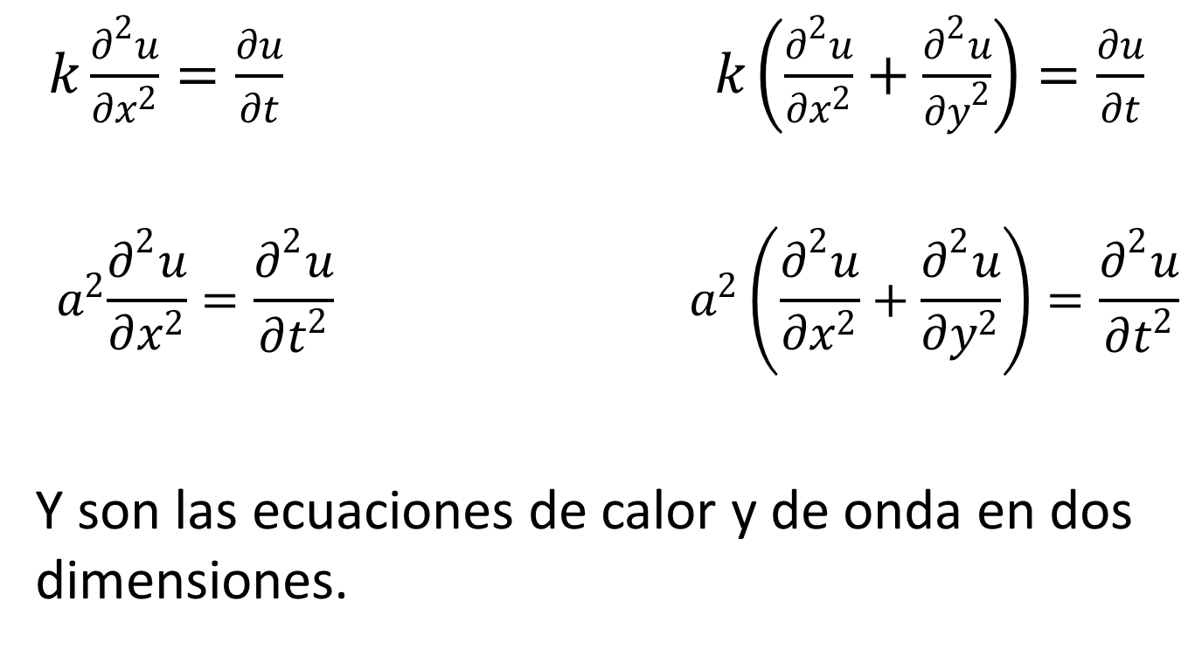
Ecuaciones en dos variables
$k\frac{∂^{2}u}{∂x^{2}}=\frac{∂u}{∂t} k\left(\frac{∂^{2}u}{∂x^{2}}+\frac{∂^{2}u}{{∂y}^{2}}\right)=\frac{∂u}{∂t}$
$${ a}^{2}\frac{∂^{2}u}{∂x^{2}}=\frac{∂^{2}u}{∂t^{2}} a^{2}\left(\frac{∂^{2}u}{∂x^{2}}+\frac{∂^{2}u}{∂y^{2}}\right)=\frac{∂^{2}u}{∂t^{2}}$$
Y son las ecuaciones de calor y de onda en dos dimensiones.

Slide 31
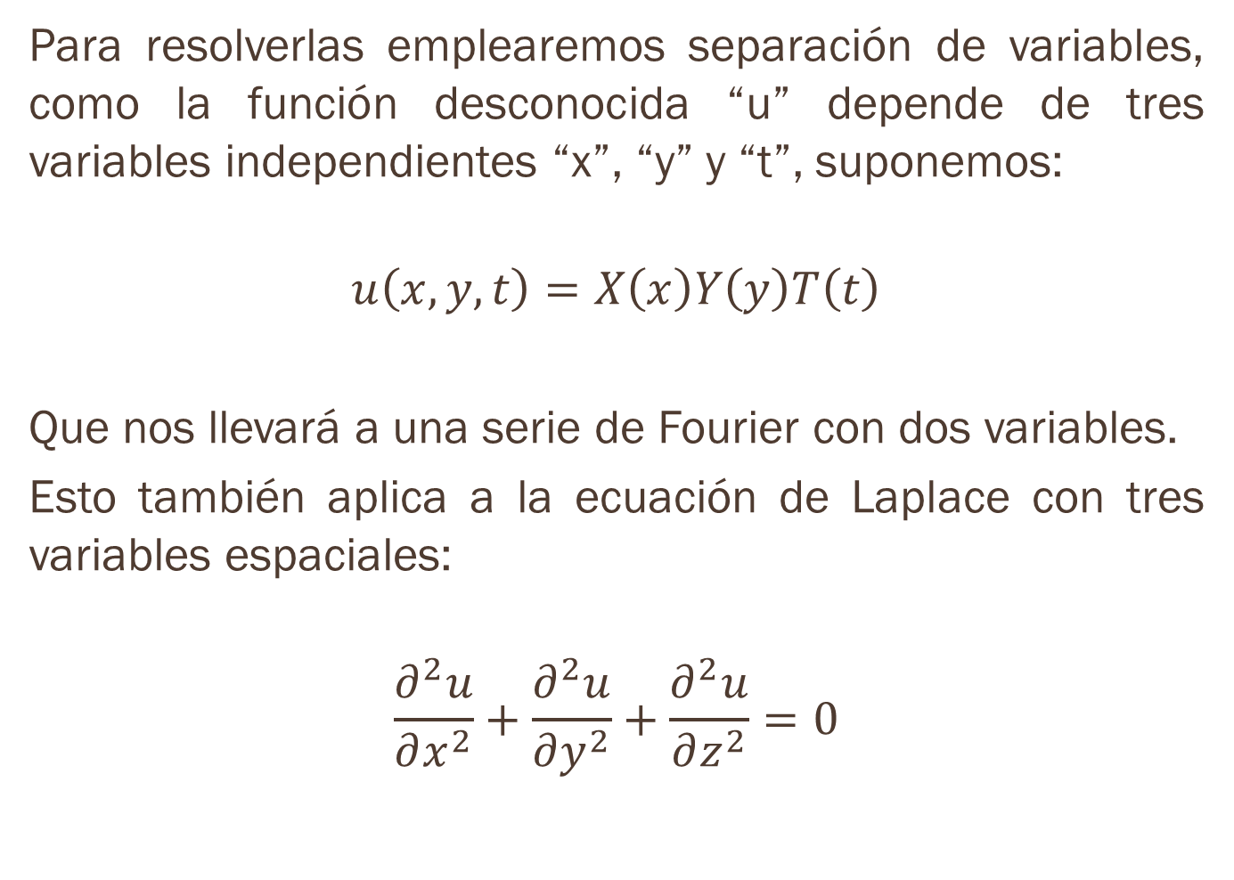
Para resolverlas emplearemos separación de variables, como la función desconocida “u” depende de tres variables independientes “x”, “y” y “t”, suponemos:
$$u\left(x,y,t\right)=X\left(x\right)Y\left(y\right)T\left(t\right)$$
Que nos llevará a una serie de Fourier con dos variables.
Esto también aplica a la ecuación de Laplace con tres variables espaciales:
$$\frac{∂^{2}u}{∂x^{2}}+\frac{∂^{2}u}{∂y^{2}}+\frac{∂^{2}u}{∂z^{2}}=0$$

Slide 32
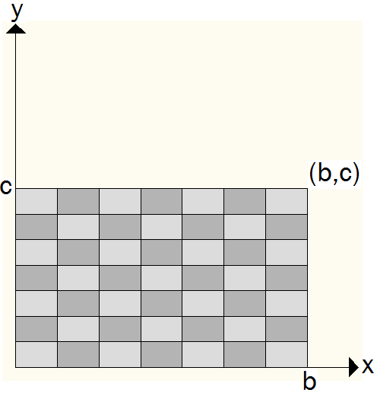

Ejemplo:
Determine la temperatura $u(x,y,t)$ de la placa si la temperatura inicial es $f(x,y)$ en toda ella con bordes que se mantienen a temperatura cero.

Slide 33

Resolver
$k\left(\frac{∂^{2}u}{∂x^{2}}+\frac{∂^{2}u}{∂y^{2}}\right)=\frac{∂u}{∂t}$ $0<x<b$, $0<y<c$, $t>o$
Sujeta a:
$$u\left(0,y,t\right)=0 u\left(b,y,t\right)=0 0<y<c t>0$$
$$u\left(x,0,t\right)=0 u\left(x,c,t\right)=0 0<x<b t>0$$
$$u\left(x,y,0\right)=f\left(x,y\right) 0<x<b 0<y<c$$

Slide 34
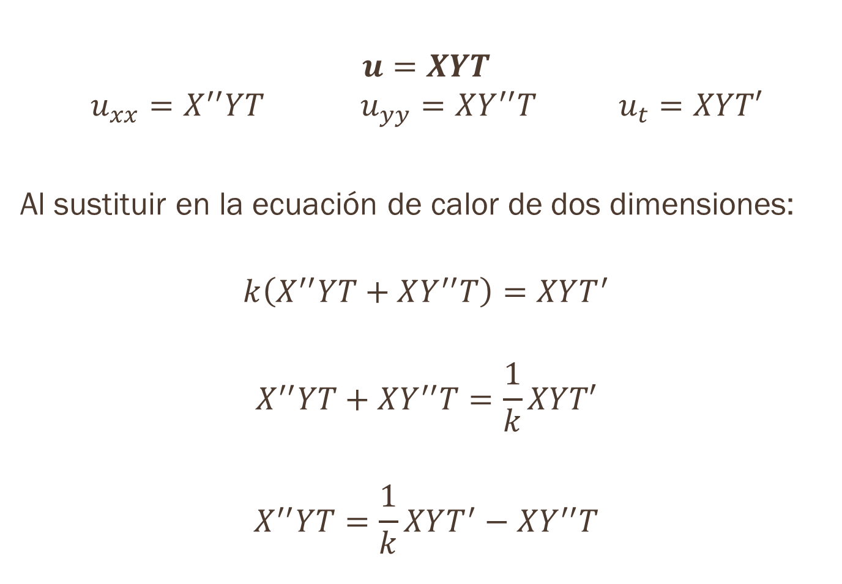
Suponiendo:
$$u=XYT$$
$$u_{xx}=X^{′′}YT u_{yy}=XY^{′′}T u_{t}=XYT′$$
Al sustituir en la ecuación de calor de dos dimensiones:
$$k\left(X^{′′}YT+XY^{′′}T\right)=XYT^{′}$$
$$X^{′′}YT+XY^{′′}T=\frac{1}{k}XYT′$$
$$X^{′′}YT=\frac{1}{k}XYT^{′}−XY^{′′}T$$

Slide 35

Continuación…
$$X^{′′}YT=X\left(\frac{1}{k}YT^{′}−Y^{′′}T\right)$$
$$\frac{X^{′′}}{X}=\frac{1}{YT}\left(\frac{1}{k}YT^{′}−Y^{′′}T\right)$$
$$\frac{X′′}{X}=\frac{T′}{kT}−\frac{Y′′}{Y}$$
$$\frac{X′′}{X}=\frac{T′}{kT}−\frac{Y′′}{Y}=λ^{2}$$
$\frac{X′′}{X}=λ^{2}$ $\frac{T′}{kT}−\frac{Y′′}{Y}=λ^{2}$
$X^{′′}−λ^{2}X=0$ $\frac{Y′′}{Y}=\frac{T′}{kT}−λ^{2}$

Slide 36
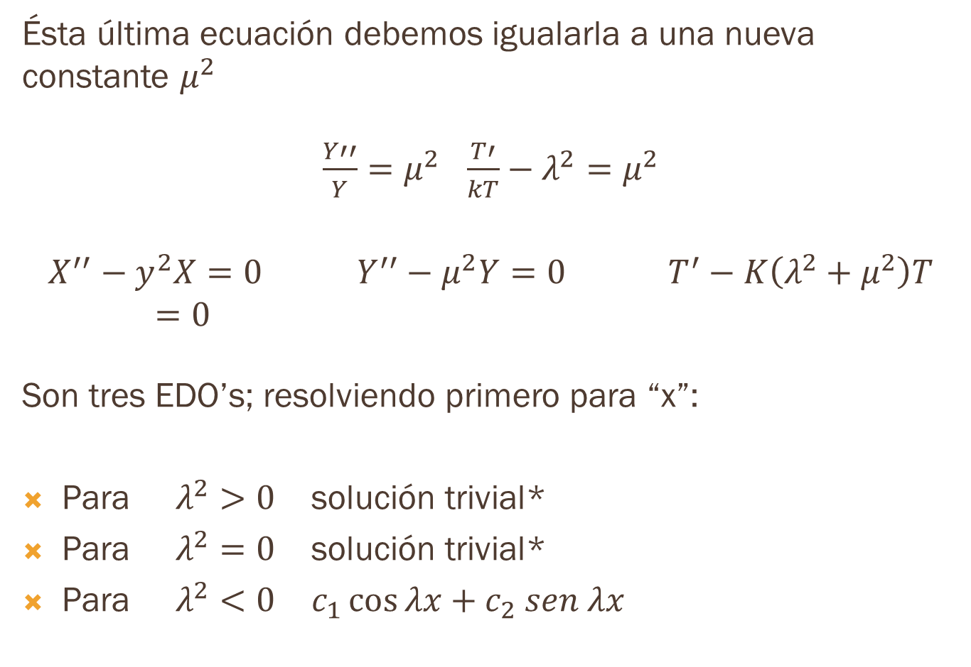
Ésta última ecuación debemos igualarla a una nueva constante $μ^{2}$
$\frac{Y′′}{Y}=μ^{2}$ $\frac{T′}{kT}−λ^{2}=μ^{2}$
$$X^{′′}−y^{2}X=0 Y^{′′}−μ^{2}Y=0 T^{′}−K\left(λ^{2}+μ^{2}\right)T=0$$
Son tres EDO’s; resolviendo primero para “x”:
Para $λ^{2}>0$ solución trivial*
Para $λ^{2}=0$ solución trivial*
Para $λ^{2}<0$ $c_{1}\cos{λx}+c_{2} sen λx$

Slide 37
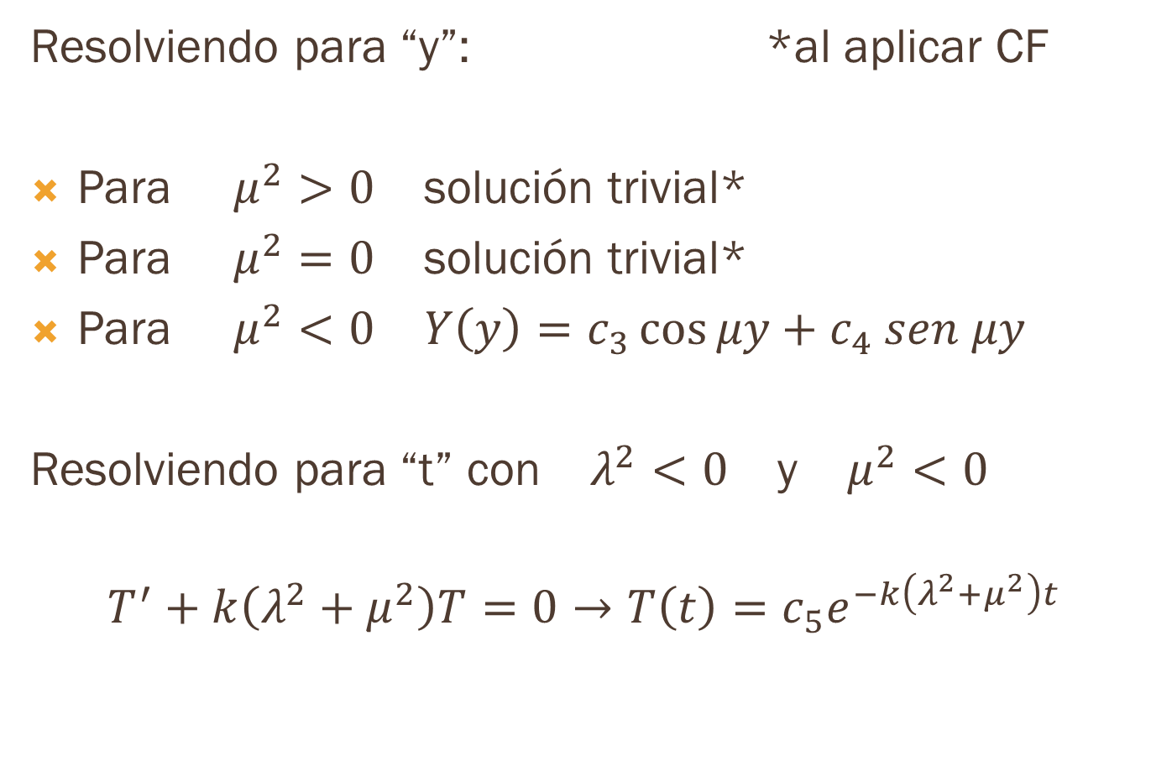
Resolviendo para “y”: *al aplicar CF
Para $μ^{2}>0$ solución trivial*
Para $μ^{2}=0$ solución trivial*
Para $μ^{2}<0$ $Y\left(y\right)=c_{3}\cos{μy}+c_{4} sen μy$
Resolviendo para “t” con $λ^{2}<0$ y $μ^{2}<0$
$$T^{′}+k\left(λ^{2}+μ^{2}\right)T=0→T\left(t\right)=c_{5}e^{−k\left(λ^{2}+μ^{2}\right)t}$$

Slide 38
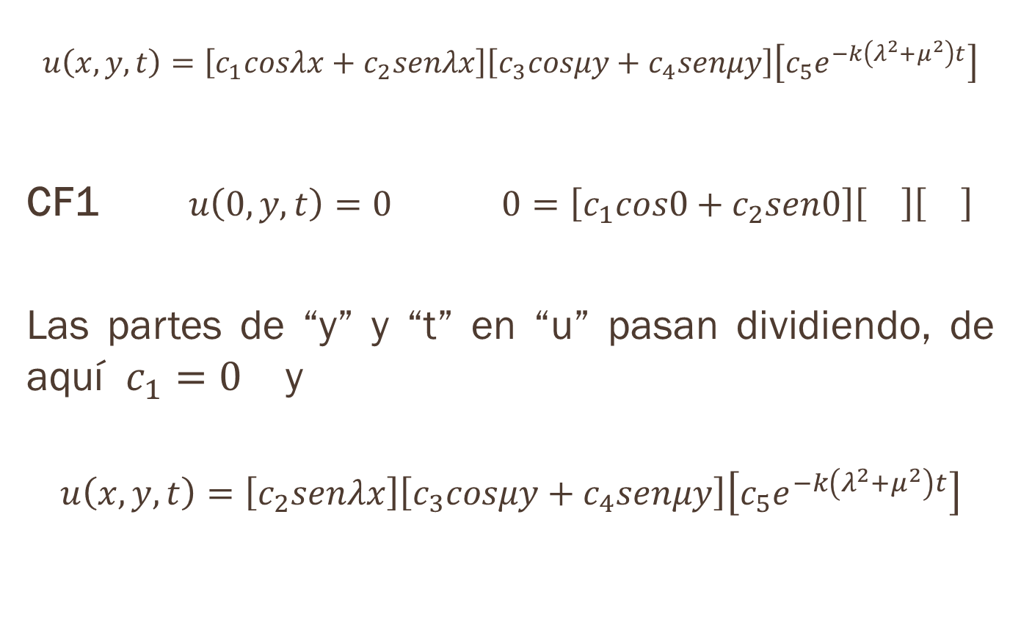
Por lo tanto
$$u\left(x,y,t\right)=\left[c_{1}cosλx+c_{2}senλx\right]\left[c_{3}cosμy+c_{4}senμy\right]\left[c_{5}e^{−k\left(λ^{2}+μ^{2}\right)t}\right]$$
CF1$u\left(0,y,t\right)=0$ $0=\left[c_{1}cos0+c_{2}sen0\right]\left[\right]\left[\right]$
Las partes de “y” y “t” en “u” pasan dividiendo, de aquí $c_{1}=0$ y
$$u\left(x,y,t\right)=\left[c_{2}senλx\right]\left[c_{3}cosμy+c_{4}senμy\right]\left[c_{5}e^{−k\left(λ^{2}+μ^{2}\right)t}\right]$$

Slide 39
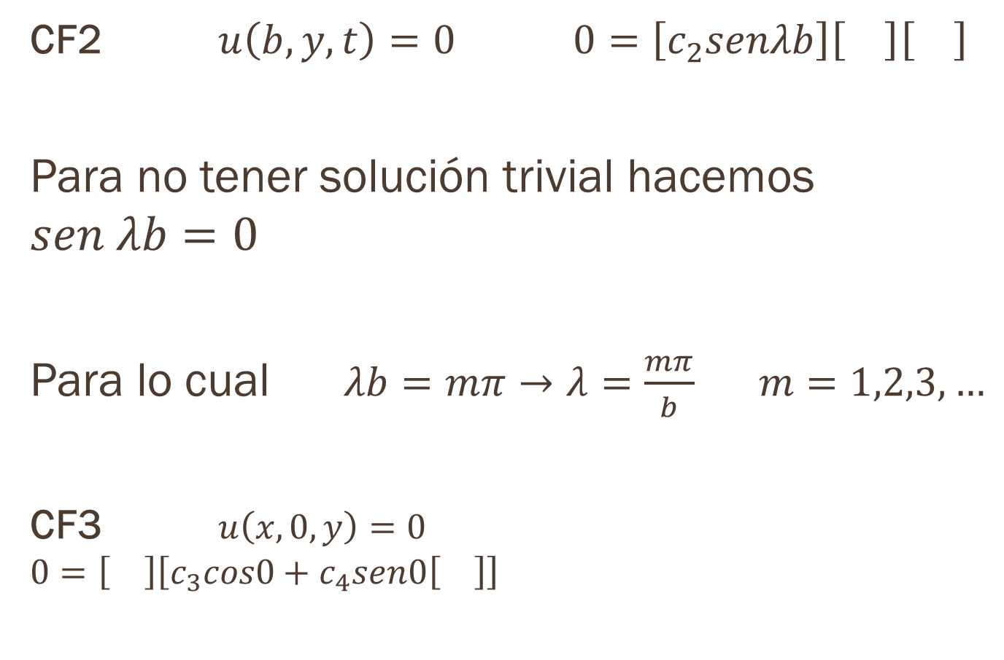
CF2 $u\left(b,y,t\right)=0$ $0=\left[c_{2}senλb\right]\left[\right]\left[\right]$
Para no tener solución trivial hacemos $sen λb=0$
Para lo cual $λb=mπ→λ=\frac{mπ}{b} m=1,2,3,…$
CF3 $u\left(x,0,y\right)=0$ $0=\left[\right]\left[c_{3}cos0+c_{4}sen0\left[\right]\right]$

Slide 40
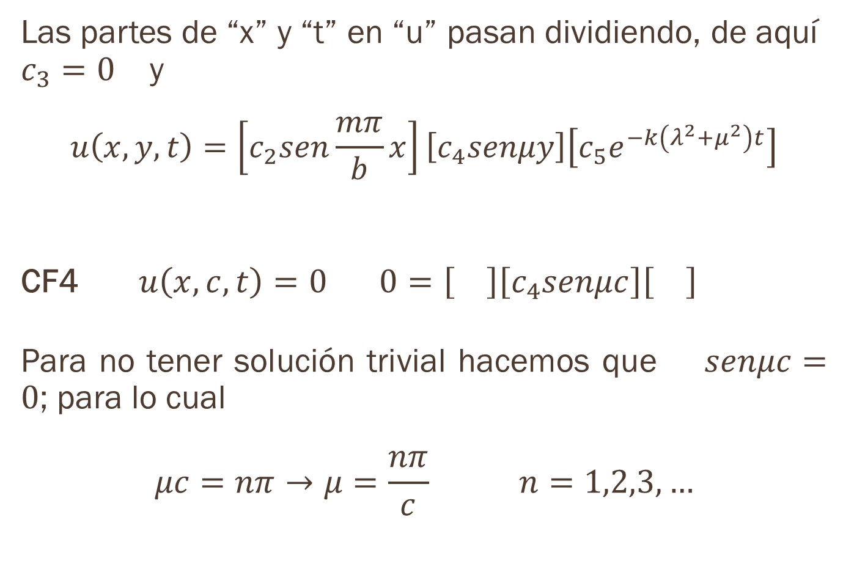
Las partes de “x” y “t” en “u” pasan dividiendo, de aquí $c_{3}=0$ y
$$u\left(x,y,t\right)=\left[c_{2}sen\frac{mπ}{b}x\right]\left[c_{4}senμy\right]\left[c_{5}e^{−k\left(λ^{2}+μ^{2}\right)t}\right]$$
CF4 $u\left(x,c,t\right)=0$ $0=\left[\right]\left[c_{4}senμc\right]\left[\right]$
Para no tener solución trivial hacemos que $senμc=0$; para lo cual
$$μc=nπ→μ=\frac{nπ}{c} n=1,2,3,…$$

Slide 41

Si $c_{2}∙c_{4}∙c_{5}=B_{mn}$
$$u_{mn}\left(x,y,t\right)=B_{mn}e^{−k((\frac{m^{2}π^{2}}{b^{2}}+\frac{n^{2}π^{2}}{c^{2}})t}sen\frac{mπ}{b}xsen\frac{nπ}{c}y$$
$m=1,2,3,…$ y $n=1,2,3,…$

Slide 42
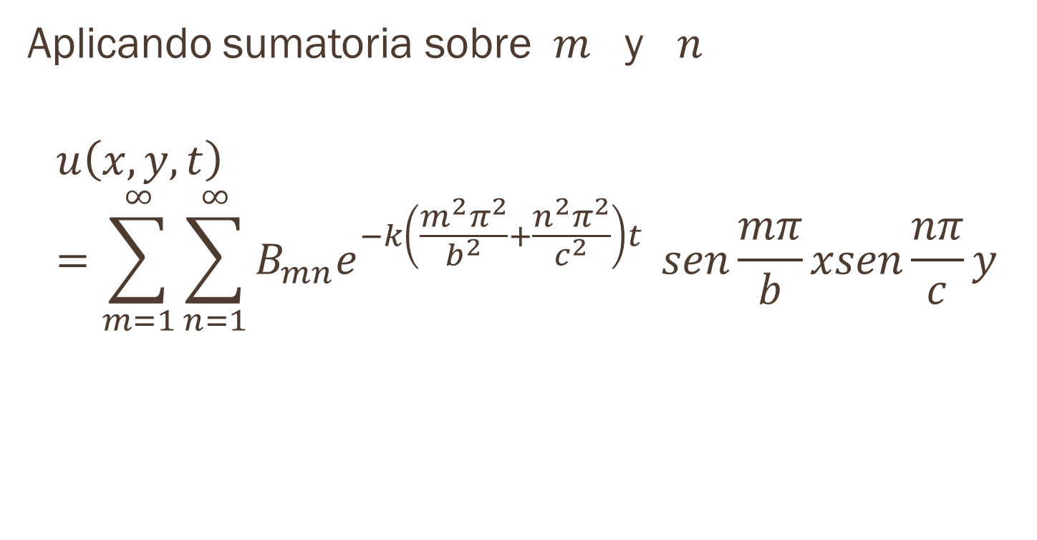
Doble serie de senos
Aplicando sumatoria sobre $m$ y $n$
$$u\left(x,y,t\right)=\sum_{m=1}^{∞}{\sum_{n=1}^{∞}{B_{mn}e^{−k\left(\frac{m^{2}π^{2}}{b^{2}}+\frac{n^{2}π^{2}}{c^{2}}\right)t}}} sen\frac{mπ}{b}xsen\frac{nπ}{c}y$$

Slide 43
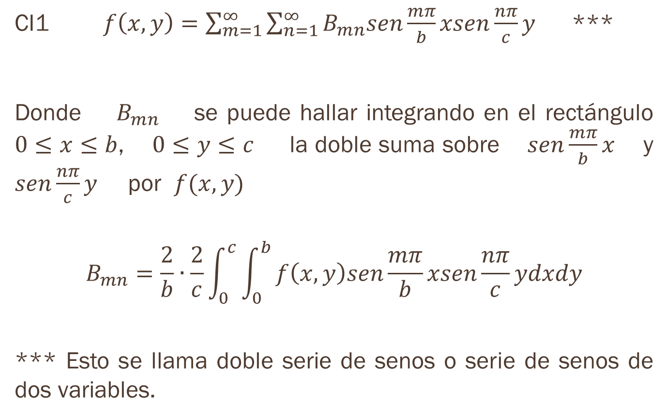
CI1 $f\left(x,y\right)=\sum_{m=1}^{∞}{\sum_{n=1}^{∞}{B_{mn}sen\frac{mπ}{b}xsen\frac{nπ}{c}y}}$ ***
Donde $B_{mn}$ se puede hallar integrando en el rectángulo $0≤x≤b$, $0≤y≤c$ la doble suma sobre $sen\frac{mπ}{b}x$ y $sen\frac{nπ}{c}y$ por $f(x,y)$
$$B_{mn}=\frac{2}{b}∙\frac{2}{c}\int_{0}^{c}{\int_{0}^{b}{f\left(x,y\right)sen\frac{mπ}{b}xsen\frac{nπ}{c}ydxdy}}$$
*** Esto se llama doble serie de senos o serie de senos de dos variables.

Slide 44
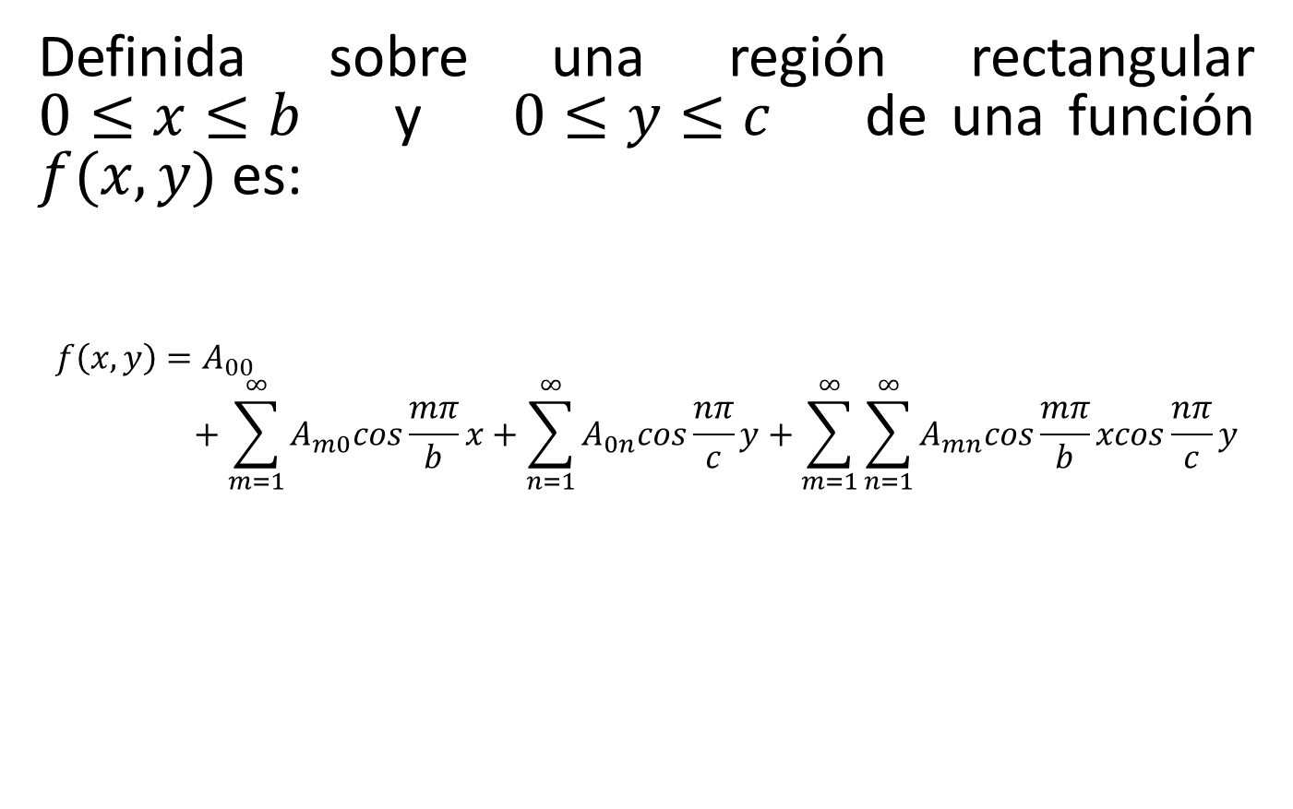
Doble serie de cosenos
Definida sobre una región rectangular $0≤x≤b$ y $0≤y≤c$ de una función $f(x,y)$ es:
$$f\left(x,y\right)=A_{00}+\sum_{m=1}^{∞}{A_{m0}cos\frac{mπ}{b}x+\sum_{n=1}^{∞}{A_{0n}cos\frac{nπ}{c}y+\sum_{m=1}^{∞}{\sum_{n=1}^{∞}{A_{mn}cos\frac{mπ}{b}xcos\frac{nπ}{c}y}}}}$$

Slide 45
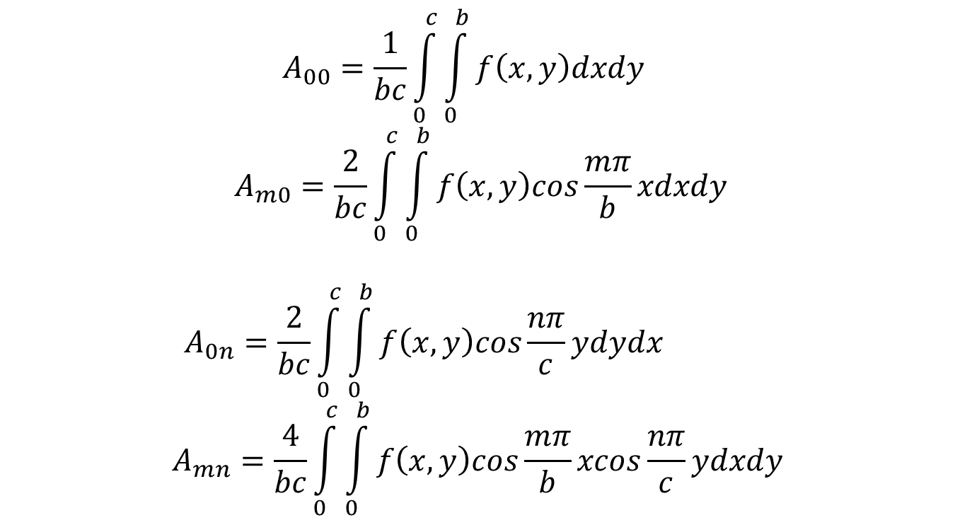
Doble serie de cosenos
$$A_{00}=\frac{1}{bc}\int_{0}^{c}{\int_{0}^{b}{f\left(x,y\right)dxdy}}$$
$$A_{m0}=\frac{2}{bc}\int_{0}^{c}{\int_{0}^{b}{f\left(x,y\right)cos\frac{mπ}{b}xdxdy}}$$
$$A_{0n}=\frac{2}{bc}\int_{0}^{c}{\int_{0}^{b}{f\left(x,y\right)cos\frac{nπ}{c}ydydx}}$$
$$A_{mn}=\frac{4}{bc}\int_{0}^{c}{\int_{0}^{b}{f\left(x,y\right)cos\frac{mπ}{b}xcos\frac{nπ}{c}ydxdy}}$$

Slide 46
BIBLIOGRAFÍA
Ecuaciones Diferenciales con Aplicaciones. Zill, Denis. 6ª ed. Grupo Editorial Iberoamericana. México. 2000. pp. 516
Applied Mathematics and Modeling for Chemical Engineers. Rice, G. Richard, Do Duong. Ed. Wiley. New York. 1995. pp 705.
Ecuaciones Diferenciales. Rainville, Bendient. 8a. ed. Prentice Hall. México. 1998. pp. 420.

